Slide 1
Use Css

Slide 2
Sử dụng css
import './App.css';
export default function App() {
return (
<div style={{ padding: 20 }}>
<h1 style={{ color: 'red' }}>Hello world</h1>
<h2 className='heading'>Hi everyone</h2>
</div>
);
}
.heading {
color: green;
}

Slide 3
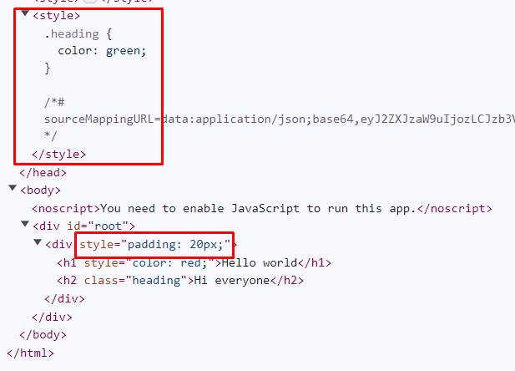
Sử dụng css
Sau khi run ở chế độ develop
CSS truyền dạng props
-> CSS inline
CSS import
-> CSS internal

Slide 4
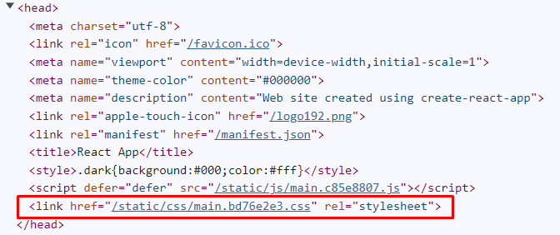
Sử dụng css
Sau khi build xong
CSS truyền dạng props
-> CSS inline
CSS import
-> CSS external
-> Nếu import nhiều file thì sau khi build, sẽ được gộp thành 1 file duy nhất

Slide 5
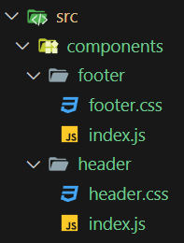
Ví dụ
Có một vấn đề đó là khi ra code CSS sử dụng cho nhiều component
-> CSS sẽ phát sinh ra nhiều, việc tìm kiếm và chỉnh sửa cũng sẽ mất thời gian
-> Hoặc khi mình sửa/xóa code trong component hoặc xóa component thì việc tìm CSS không sử dụng nữa để xóa cũng sẽ mất thời gian và khó khăn
-> Với một file component thì nên đi kèm 1 CSS tương ứng thì sẽ dễ maintain cho sau này

Slide 6
Ví dụ
import './header.css';
export default function Header() {
return <h1 className='header'>Header</h1>;
}
.header {
color: red;
}

Slide 7
Ví dụ
import './footer.css'; export default function Footer() {
return (
<footer>
<h3 className='header'>Header footer</h3>
<p className='footer'>Footer</p>
</footer>
);
}
.header {
color: green;
} .footer {
color: blue;
}

Slide 8
Ví dụ
import Footer from './components/footer';
import Header from './components/header';
export default function App() {
return (
<div style={{ padding: 20 }}>
<Header />
<Footer />
</div>
);
}

Slide 9
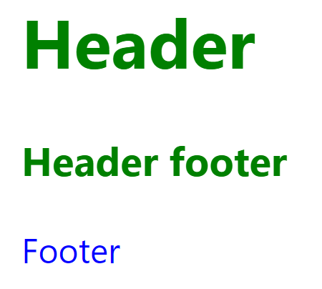
Ví dụ
CSS ở footer overide CSS ở header

Slide 10
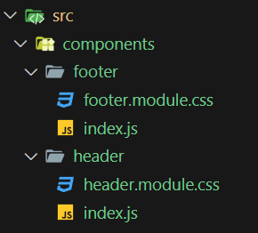
Css module
Cách giải quyết
Đổi tên css cũ thành *.module.css
Đổi cách import css ở trong file js
import styles from './footer.module.css';
import styles from './header.module.css';

Slide 11
Css module
Cách giải quyết
Đổi tên css cũ thành *.module.css
Đổi cách import css ở trong file js
import styles from './footer.module.css';
import styles from './header.module.css';

